Slide 1





Индивидуальный подход в обеспечении специализированными продуктами лечебного питания: как работает постановление Правительства РФ от 22 августа 2023 г № 1368
Повалихина Анна Евгеньевна
ведущий юрисконсульт по социальным вопросам
Службы сопровождения случая (дети)
Благотворительного фонда помощи хосписам «Вера
Москва, 20–25 ноября 2025
https://congress-vsp.ru/xvi/

Slide 2




РАССМАТРИВАЕМЫЕ ВОПРОСЫ:
Назначение специализированных продуктов лечебного питания и обеспечение ими- пробелы нормативно-правового регулирования.
Обеспечение специализированными продуктами лечебного питания в стационаре и на амбулаторном этапе лечения.
Региональные практики по обеспечению детей и взрослых лечебным питанием на дому- примеры и проблематика.
Маршрутизация пациента по обеспечению лечебным питанием.
Как может быть реализовано право пациента получать именно то питание, которое назначено решением врачебной комиссии?
Насколько работоспособно постановление Правительства РФ от 22 августа 2023 г. № 1368?
Открытые вопросы.
МАТЕРИАЛ ПОДГОТОВЛЕН ПРИ ПОДДЕРЖКЕ КОМПАНИИ ООО «НУТРИЦИЯ».
congress-vsp.ru/xvi/

Slide 3





СПЕЦИАЛИЗИРОВАННЫЕ ПРОДУКТЫ ЛЕЧЕБНОГО ПИТАНИЯ
Специализированные продукты лечебного питания (СПЛП) - пищевые продукты
с установленным химическим составом, энергетической ценностью и физическими свойствами, доказанным лечебным эффектом,
которые оказывают специфическое влияние на восстановление нарушенных или утраченных в результате заболевания функций организма, профилактику этих нарушений,
а также на повышение адаптивных возможностей организма.
Статья 39 Федерального закона от 21 ноября 2011 г. № 323-ФЗ
«Об основах охраны здоровья граждан в Российской Федерации»
congress-vsp.ru/xvi/

Slide 4
ПОРЯДОК ОБЕСПЕЧЕНИЯ ЛЕЧЕБНЫМ ПИТАНИЕМ В СТАЦИОНАРЕ
Утвержден приказом Министерства здравоохранения РФ от 23 сентября 2020 г. №1008н
«Об утверждении порядка обеспечения пациентов лечебным питанием».
Лечебное питание организуется и оказывается в соответствии с настоящим порядком,
на основе клинических рекомендаций и с учетом стандартов медицинской помощи, включающих в себя виды лечебного питания, в том числе СПЛП.
Обеспечение пациентов лечебным питанием в медицинских организациях осуществляется
также в соответствии с приказом Министерства здравоохранения Российской Федерации
от 5 августа 2003 г. № 330 «О мерах по совершенствованию лечебного питания в лечебно-профилактических учреждениях Российской Федерации»,
Приложение № 5 которого содержит
Инструкцию по организации энтерального питания в лечебно-профилактических учреждениях.
congress-vsp.ru/xvi/

Slide 5
ЕСЛИ СПЛП НЕ ВКЛЮЧЕН В КЛИНИЧЕСКИЕ РЕКОМЕНДАЦИИ
И СТАНДАРТ ОКАЗАНИЯ МЕДИЦИНСКОЙ ПОМОЩИ
Назначение и применение лекарственных препаратов, медицинских изделий и специализированных продуктов лечебного питания,
не входящих в соответствующий стандарт медицинской помощи или не предусмотренных соответствующей клинической рекомендацией,
допускается при наличии медицинских показаний (индивидуальной непереносимости, по жизненным показаниям) по решению врачебной комиссии.
Часть 15 статьи 37 Федерального закона от 21 ноября 2011 г. № 323-ФЗ
«Об основах охраны здоровья граждан в Российской Федерации»
congress-vsp.ru/xvi/

Slide 6

ОБЕСПЕЧЕНИЕ СПЛП НА АМБУЛАТОРНОМ ЭТАПЕ ЛЕЧЕНИЯ
За счет федерального бюджета в рамках
набора социальных услуг
За счет бюджета субъекта РФ
в рамках дополнительной меры социальной поддержки, установленной региональным законодательством
на основании решения врачебной комиссии по жизненным показаниям
(в том числе по решению суда)
По Перечню СПЛП, утвержденному распоряжением Правительства РФ
от 11.12.2023 г. № 3551-р
(только дети-инвалиды с несколькими орфанными заболеваниями)
При оказании паллиативной медицинской помощи
По иным основаниям
(не связано
с оказанием ПМП)
congress-vsp.ru/xvi/

Slide 7
ПРОГРАММА ГОСУДАРСТВЕННЫХ ГАРАНТИЙ БЕСПЛАТНОГО ОКАЗАНИЯ ГРАЖДАНАМ МЕДИЦИНСКОЙ ПОМОЩИ НА 2025 ГОД
Раздел V. Финансовое обеспечение Программы
«За счет бюджетных ассигнований бюджетов субъектов Российской Федерации осуществляются:
... предоставление в рамках оказания паллиативной медицинской помощи,
в том числе детям, для использования на дому медицинских изделий, предназначенных для поддержания функций органов и систем организма человека, по перечню, утверждаемому Министерством здравоохранения Российской Федерации,
а также обеспечение при посещениях на дому лекарственными препаратами для обезболивания, включая наркотические лекарственные препараты и психотропные лекарственные препараты, и продуктами лечебного (энтерального) питания
с учетом предоставления медицинских изделий, лекарственных препаратов и продуктов лечебного (энтерального) питания ветеранам боевых действий во внеочередном порядке;...»
Постановление Правительства РФ от 27 декабря 2024 г. № 1940
congress-vsp.ru/xvi/

Slide 8
ПРИМЕРЫ РЕГУЛИРОВАНИЯ ОБЕСПЕЧЕНИЯ НА УРОВНЕ СУБЪЕКТОВ РФ
СВЕРДЛОВСКАЯ ОБЛАСТЬ
ДЕТИ Постановление Правительства Свердловской области от 29.12.2021 № 987-ПП,
Порядок обеспечения утвержден приказом Министерства здравоохранения
Свердловской области от 10 марта 2022 года № 442-п.
ВЗРОСЛЫЕ Постановление Правительства Свердловской области от 15 августа 2024 г. № 533-ПП,
Порядок обеспечения утвержден приказом Министерства здравоохранения
Свердловской области от 16 августа 2024 года № 1925-п.
Основание - нуждаемость пациента в оказании ПМП
congress-vsp.ru/xvi/

Slide 9
ПРИМЕРЫ РЕГУЛИРОВАНИЯ ОБЕСПЕЧЕНИЯ НА УРОВНЕ СУБЪЕКТОВ РФ
г. САНКТ-ПЕТЕРБУРГ
Закон Санкт-Петербурга от 22 ноября 2011 г. № 728-132
«Социальный кодекс Санкт-Петербурга».
ДЕТИ:
с синдромом короткой кишки, муковисцидозом, нуждающиеся по жизненным показаниям в клиническом энтеральном или парентеральном питании в домашних условиях;
с инвалидностью, нуждающимся по жизненным показаниям в СПЛП, не входящих в соответствующий стандарт медицинской помощи или не предусмотренных соответствующей клинической рекомендацией.
Основание - наличие определенного заболевания или инвалидности
congress-vsp.ru/xvi/

Slide 10
ПРИМЕРЫ РЕГУЛИРОВАНИЯ ОБЕСПЕЧЕНИЯ НА УРОВНЕ СУБЪЕКТОВ РФ
г. САНКТ-ПЕТЕРБУРГ
Закон Санкт-Петербурга от 22 ноября 2011 г. № 728-132
«Социальный кодекс Санкт-Петербурга».
ВЗРОСЛЫЕ, нуждающиеся по жизненным показаниям в клиническом энтеральном или парентеральном питании в домашних условиях с заболеваниями:
СМА,
БАС,
мышечная дистрофия,
муковисцидоз,
болезнь Помпе,
конгенитальная миастения и миопатия,
злокачественные новообразованиями головы, шеи, пищевода и желудка,
нарушения функции глотания вследствие перенесенного ОНМК.
Основание - наличие определенного заболевания
congress-vsp.ru/xvi/

Slide 11
ПРИМЕРЫ РЕГУЛИРОВАНИЯ ОБЕСПЕЧЕНИЯ НА УРОВНЕ СУБЪЕКТОВ РФ
САХАЛИНСКАЯ ОБЛАСТЬ
ДЕТИ Закон Сахалинской области от 06 декабря 2010 № 112-ЗО
«О социальной поддержке семей, имеющих детей, в Сахалинской области»,
Регламент предоставления утвержден приказом Министерства социальной защиты Сахалинской области от 28 декабря 2022 г. № 481-н.
ВЗРОСЛЫЕ п.10, ч.1, ст.12 Закона Сахалинской области от 28 декабря 2010 г. № 127-ЗО
«О социальной поддержке отдельных категорий граждан в Сахалинской области»,
Регламент предоставления утвержден приказом Министерства социальной защиты Сахалинской области от 15 декабря 2023 г. № 1-3.11-858/23.
Основание - наличие гастростомы и инвалидности
Предоставляется ежемесячная компенсация расходов за самостоятельно приобретенные энтеральные смеси и системы энтерального питания (не более чем 53 000 рублей в месяц)
congress-vsp.ru/xvi/

Slide 12
МАРШРУТИЗАЦИЯ ПО ОБЕСПЕЧЕНИЮ НА АМБУЛАТОРНОМ ЭТАПЕ ЛЕЧЕНИЯ (кроме детей-инвалидов в рамках НСУ)
В регионе введена мера соцподдержки?
да
нет
Пациент соответствует условиям
ее предоставления?
Добиваемся обеспечения в рамках оказания ПМП, опираясь на ПГГ, через назначение ЭП решением ВК
да
нет
Добиваемся обеспечения в рамках региональной меры соцподдержки
congress-vsp.ru/xvi/

Slide 13



ПОСЛЕДОВАТЕЛЬНОСТЬ ОБРАЩЕНИЙ ПО ВОПРОСУ ОБЕСПЕЧЕНИЯ
К ГЛАВНОМУ ВРАЧУ
медицинской
организации
В ВЫШЕСТОЯЩИЙ ОРГАН –
департамент/
министерство здравоохранения региона
В НАДЗОРНЫЙ ОРГАН –
Росздравнадзор (Горячая линия
8 800 550 99 03)
В ПРОКУРАТУРУ,
СУД
Исковое заявление в суд в защиту нарушенных или оспариваемых социальных прав, свобод и законных интересов гражданина в сфере охраны здоровья
может быть подано прокурором на основании части 1 статьи 45 ГПК РФ
congress-vsp.ru/xvi/

Slide 14
ПОСТАНОВЛЕНИЕМ ПРАВИТЕЛЬСТВА РФ ОТ 22.08.23 №1368 УСТАНОВЛЕНА ВОЗМОЖНОСТЬ ОБЕСПЕЧЕНИЯ ПАЦИЕНТА СПЛП ПО ТОРГОВОМУ НАИМЕНОВАНИЮ
Допускается использование в описании объекта закупки указания на товарный знак в следующих случаях:
...
г) осуществление закупки медицинских изделий, СПЛП, необходимых для назначения пациенту по медицинским показаниям (индивидуальная непереносимость, по жизненным показаниям) по решению врачебной комиссии, которое фиксируется в медицинской документации пациента и журнале врачебной комиссии.
Пункт 1 части 1 статьи 33 Федерального закона от 5 апреля 2013 г. № 44-ФЗ
«О контрактной системе в сфере закупок товаров, работ, услуг для обеспечения государственных и муниципальных нужд»
Перечень указанных медицинских изделий и СПЛП утвержден распоряжением Правительства РФ от 17 января 2024 г. № 40-р,
а Порядок его формирования - постановлением Правительства РФ от 22 августа 2023 г. № 1368.
congress-vsp.ru/xvi/

Slide 15
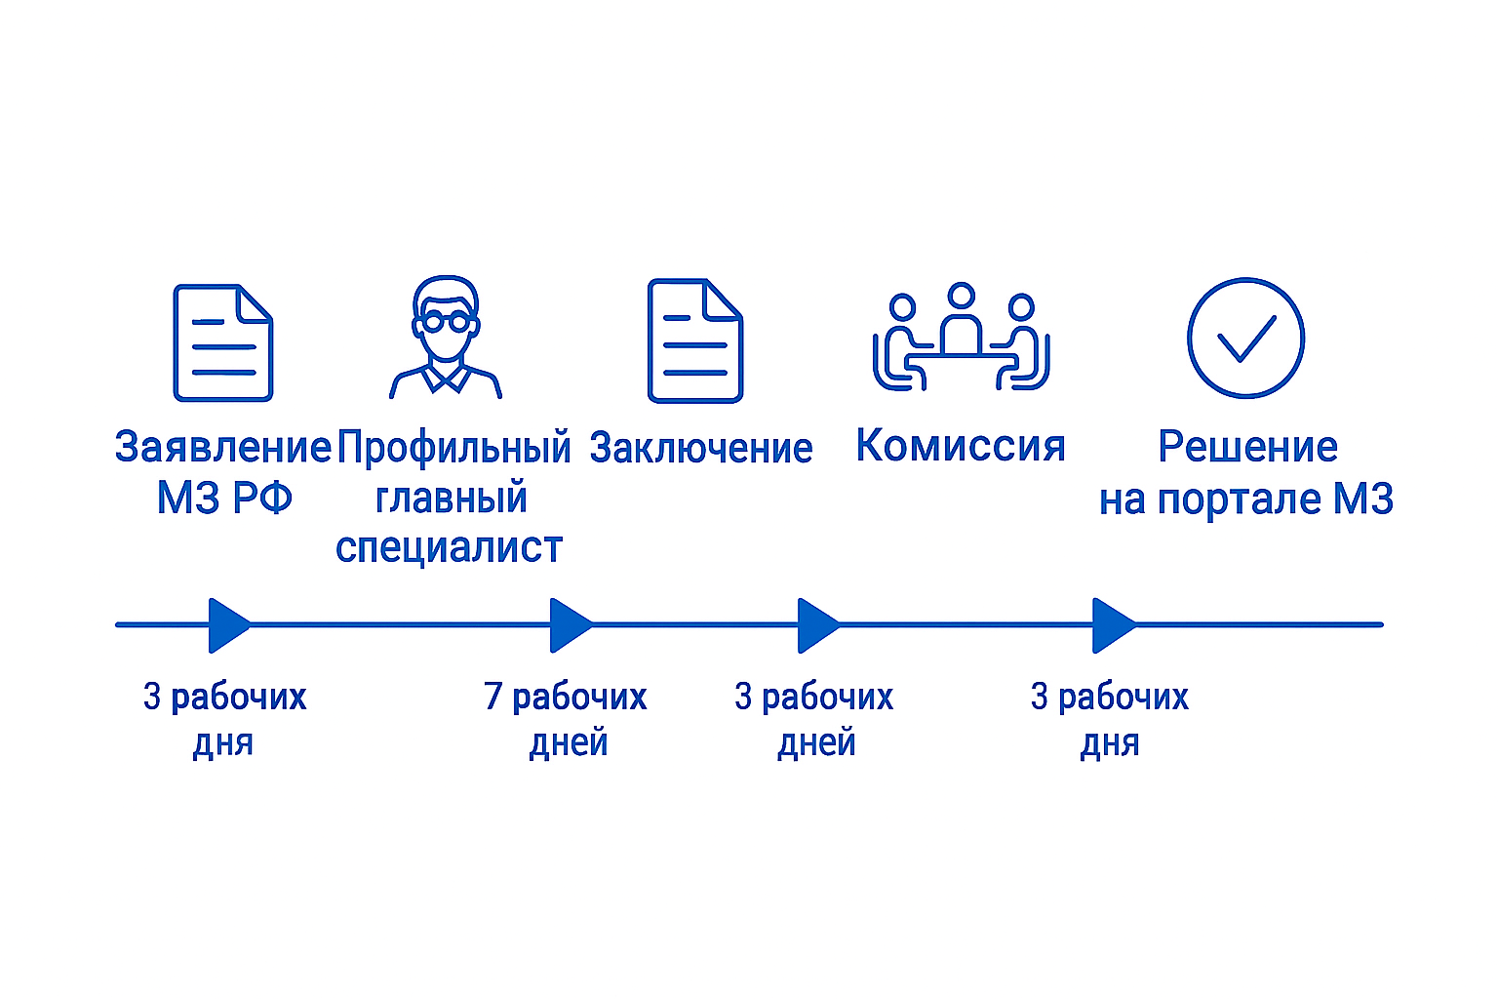
ПОСТАНОВЛЕНИЕ ПРАВИТЕЛЬСТВА РФ ОТ 22.08.23 №1368 ОПРЕДЕЛЯЕТ МЕХАНИЗМ ВКЛЮЧЕНИЯ СПЛП В ПЕРЕЧЕНЬ МЗ РФ ДЛЯ ЗАКУПКИ ПО ТОРГОВОМУ НАИМЕНОВАНИЮ
Заявление по форме, утв. приказом МЗ РФ от 13.10.2023 №551н, о включении СПЛП, «необходимого для назначения пациенту по медицинским показаниям (индивидуальная непереносимость, по жизненным показаниям)» по решению врачебной комиссии, в Перечень направляется в МЗ РФ.
МЗ РФ, получив заявление, готовит и проводит комиссию
Внесение изменений в Перечень осуществляется не более чем 2 раза в год.
Инициатор:
ФОИВ,
МЗ регионов,
ГВС МЗ регионов,
медорганизации
congress-vsp.ru/xvi/

Slide 16
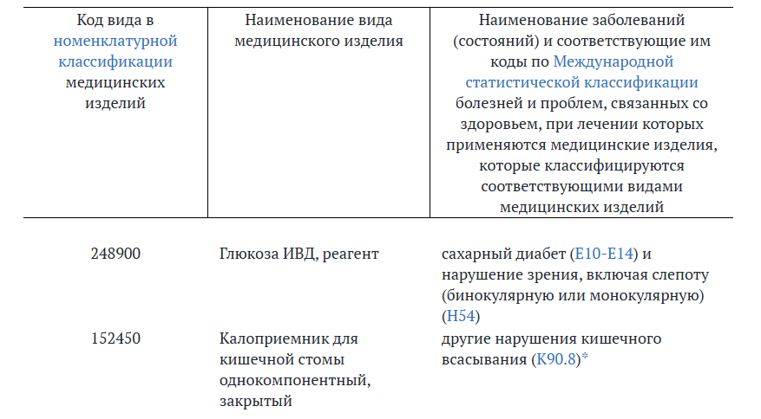
РАБОТАЕТ ЛИ ПОСТАНОВЛЕНИЕ ПРАВИТЕЛЬСТВА РФ ОТ 22.08.23 №1368?
Перечень медицинских изделий, специализированных продуктов лечебного питания, необходимых для назначения пациенту по медицинским показаниям (индивидуальная непереносимость, по жизненным показаниям) по решению врачебной комиссии,
утв. распоряжением Правительства РФ от 17 января 2024 г. № 40-р
Февраль 2024 – 2 наименования
Ноябрь 2025 – 2 наименования
congress-vsp.ru/xvi/

Slide 17
ФАКТОРЫ, ВЛИЯЮЩИЕ НА РЕАЛИЗАЦИЮ МЕР СОЦИАЛЬНОЙ ПОДДЕРЖКИ
Проблемы законодательного регулирования
Дефицит финансирования
Сложный
механизм
реализации
Недостаточная информированность
congress-vsp.ru/xvi/

Slide 18
ИНФОРМИРОВАНИЕ ПАЦИЕНТА - ОБЯЗАННОСТЬ ЛЕЧАЩЕГО ВРАЧА
Лечащий врач, рекомендуя пациенту лекарственный препарат, медицинское изделие,
специализированный продукт лечебного питания или заменитель грудного молока,
обязан информировать пациента о возможности получения
им соответствующих лекарственного препарата, медицинского изделия,
специализированного продукта лечебного питания или заменителя грудного молока
без взимания платы в соответствии с законодательством Российской Федерации.
Часть 4 статьи 70 Федерального закона от 21 ноября 2011 г. № 323-ФЗ
«Об основах охраны здоровья граждан в Российской Федерации»
congress-vsp.ru/xvi/

Slide 19
ОТКРЫТЫЕ ВОПРОСЫ. ФЕДЕРАЛЬНЫЙ УРОВЕНЬ
Терминология в сфере применения СПЛП и обеспечения им не проработана, например, в законодательстве не определено понятие «группа СПЛП», используемое в постановлении Правительства РФ от 22 августа 2023 г. № 1368.
Клинические рекомендации по ряду заболеваний не утверждены или не содержат рекомендаций по применению СПЛП/лечебного (энтерального) питания. Крайне необходимы клинические рекомендации по БЭН.
Отсутствие лечебного (энтерального) питания в стандартах оказания медицинской помощи по ряду заболеваний.
Обеспечение детей-инвалидов СПЛП в рамках НСУ за счет федерального бюджета ограничено лишь несколькими орфанными заболеваниями. Правила формирования Перечня СПЛП для детей-инвалидов, утв. распоряжением Правительства РФ от 11 декабря 2023 г. N 3551-р, требуют пересмотра.
Не утвержден порядок назначения СПЛП, в том числе по «жизненным показаниям».
Не определено, каковы критерии включения СПЛП, необходимых для назначения пациенту по медицинским показаниям (индивидуальная непереносимость, по жизненным показаниям) в Перечень, утв. распоряжением Правительства РФ от 17 января 2024 г. № 40-р.
congress-vsp.ru/xvi/

Slide 20
ОТКРЫТЫЕ ВОПРОСЫ. РЕГИОНАЛЬНЫЙ УРОВЕНЬ
Отсутствие в большинстве субъектов РФ нормативно-правового регулирования порядка обеспечения продуктами лечебного (энтерального) питания при оказании ПМП. Уже действующие региональные практики разнородны, имеют недостатки.
Недостаток средств для финансирования обеспечения продуктами лечебного (энтерального) питания во многих регионах.
Длительный и сложный процесс закупки продуктов лечебного (энтерального) питания, логистические и организационные проблемы внутри регионов.
Плохая информированность по вопросам назначения лечебного питания у врачей и чиновников на всех уровнях.
Административные барьеры в обеспечении на уровне поликлинического звена.
Недостаточное взаимодействие между первичной медико-санитарной и паллиативной службами.
congress-vsp.ru/xvi/

Slide 21


БЛАГОДАРЮ ЗА ВНИМАНИЕ!
Служба сопровождения случая (дети)
Благотворительного фонда помощи
хосписам «Вера»
deti@fondvera.ru
congress-vsp.ru/xvi/

